Slide 1



Nye verdikjeder for ombruk
Hanne Wetland
hanne@buildinginnovation.no
BUILDING
INNOVATION

Slide 2



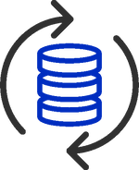


Vi skal gjøre eiendomsbransjen
smart og bærekraftig
Nettverk & innovasjon
Energi
Datadrevet innovasjon og kunstig intelligens
Sirkulær
økonomi
BUILDING
INNOVATION
Notes:
‹#›

Slide 3
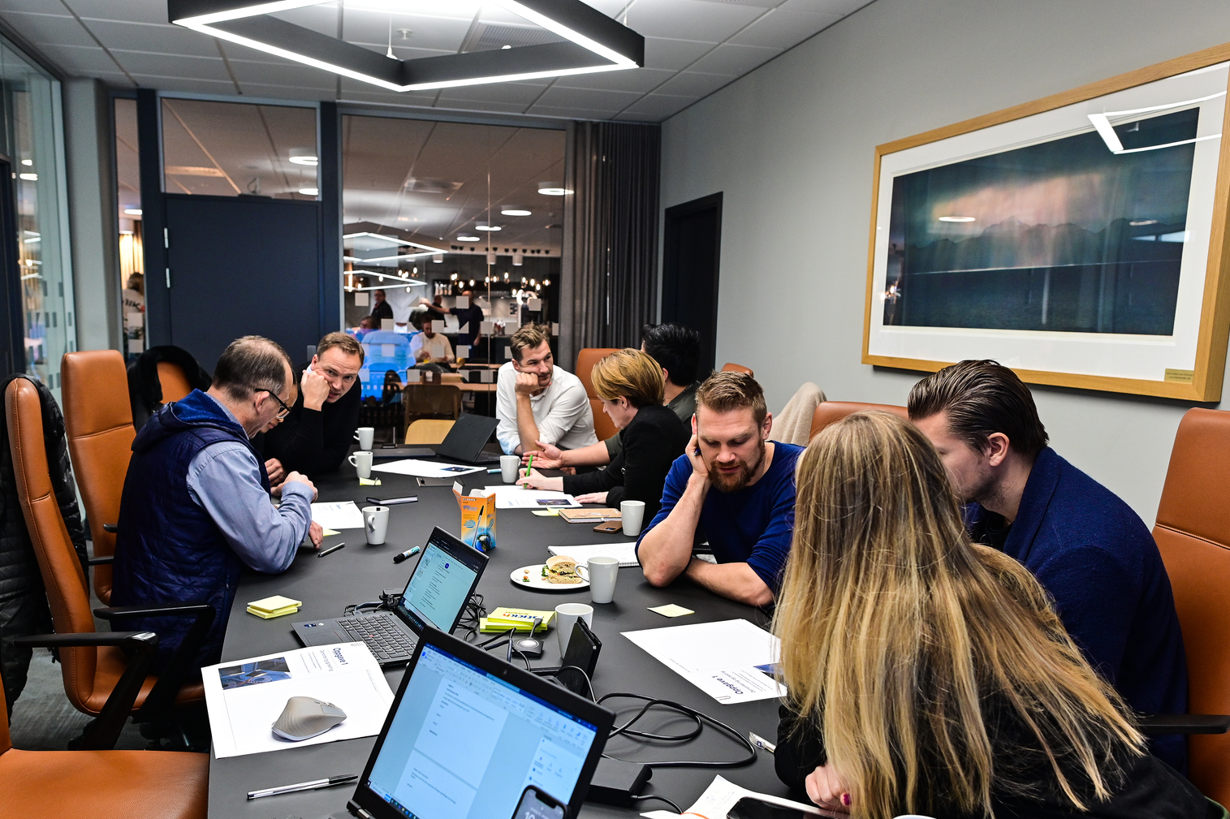
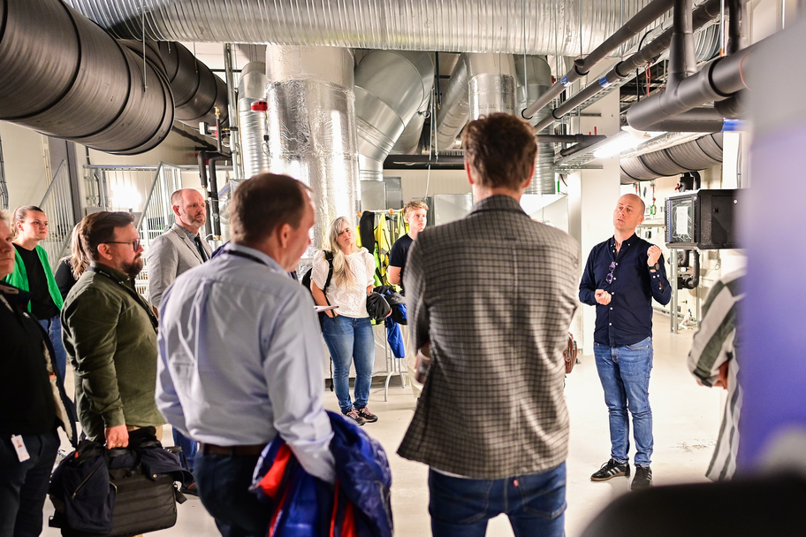
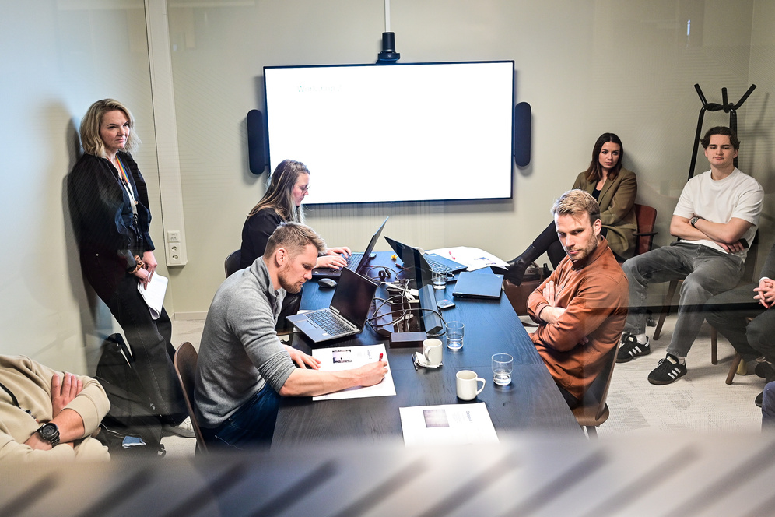
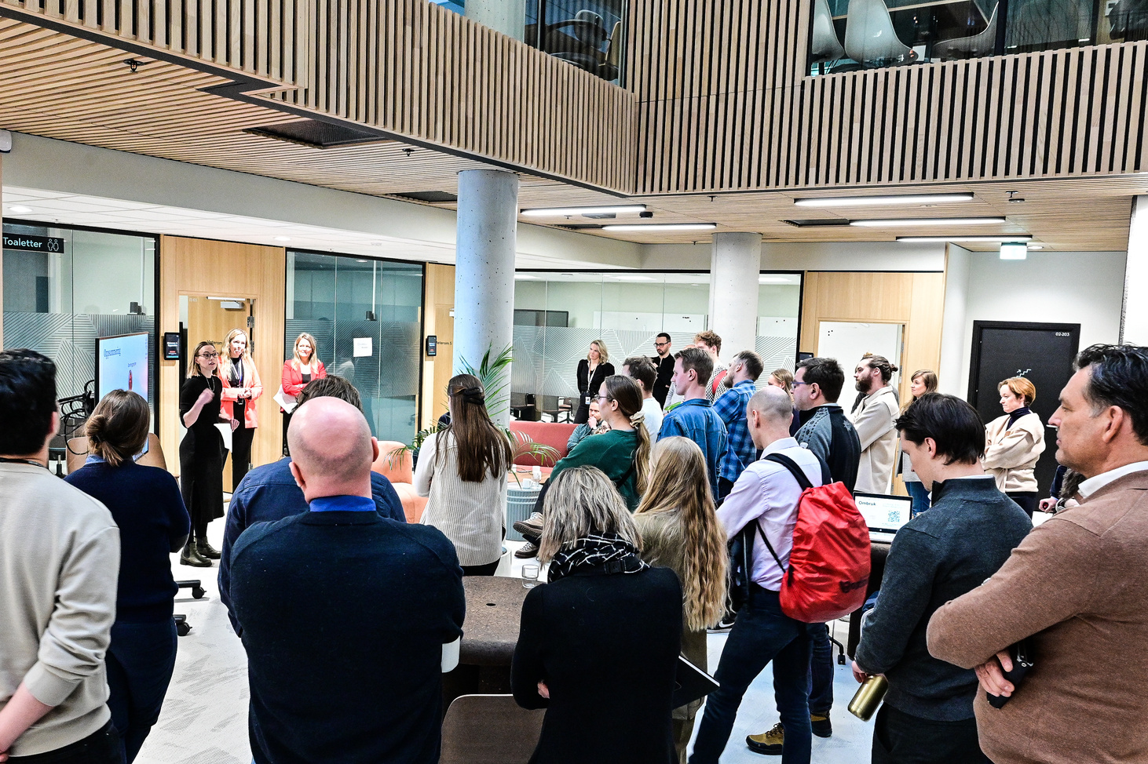
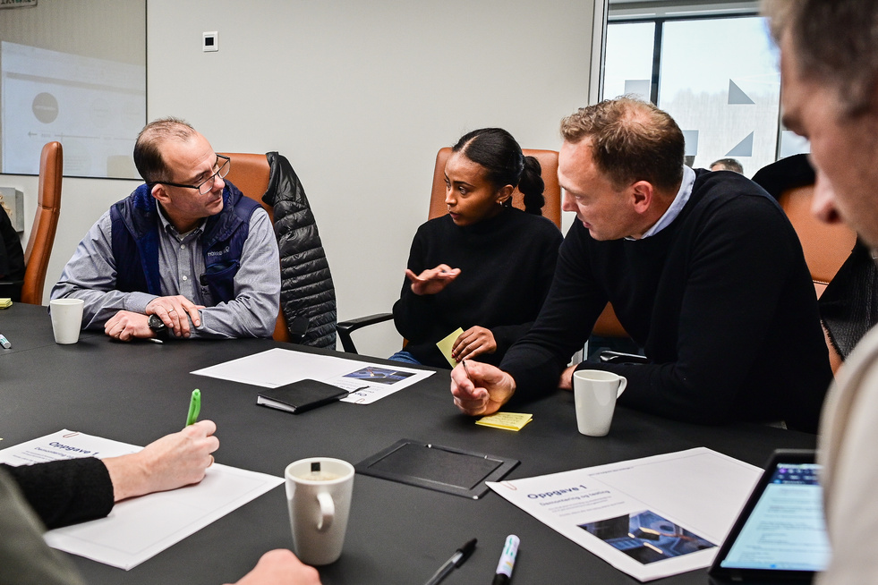
Klyngen har over 90 medlemmer
BUILDING
INNOVATION
Notes:
‹#›

Slide 4
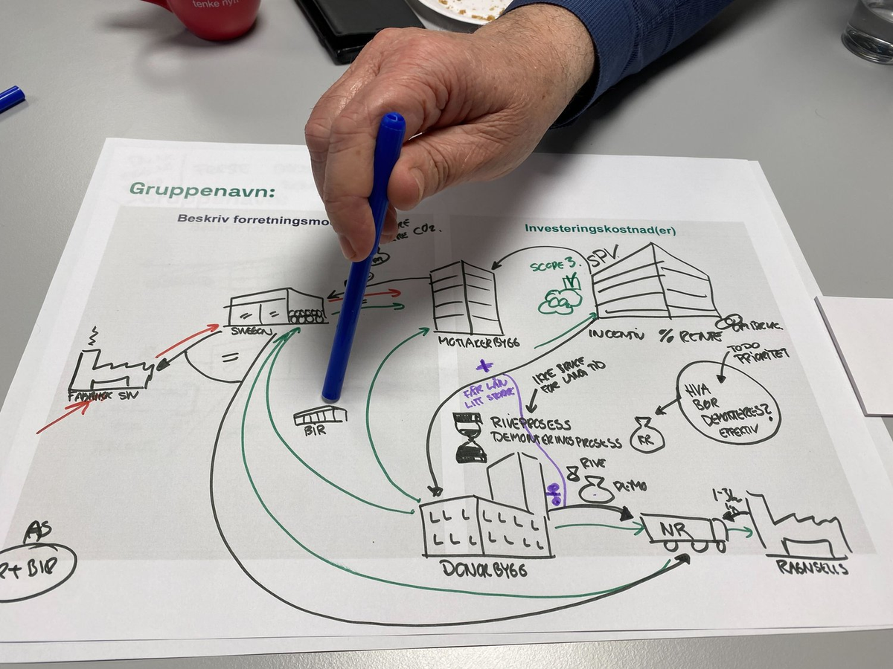
Har mye god erfaring med sirkulære prosjekt
BUILDING
INNOVATION
Notes:
‹#›

Slide 5
Ombruk
nokre ugreeinger
BUILDING
INNOVATION

Slide 6
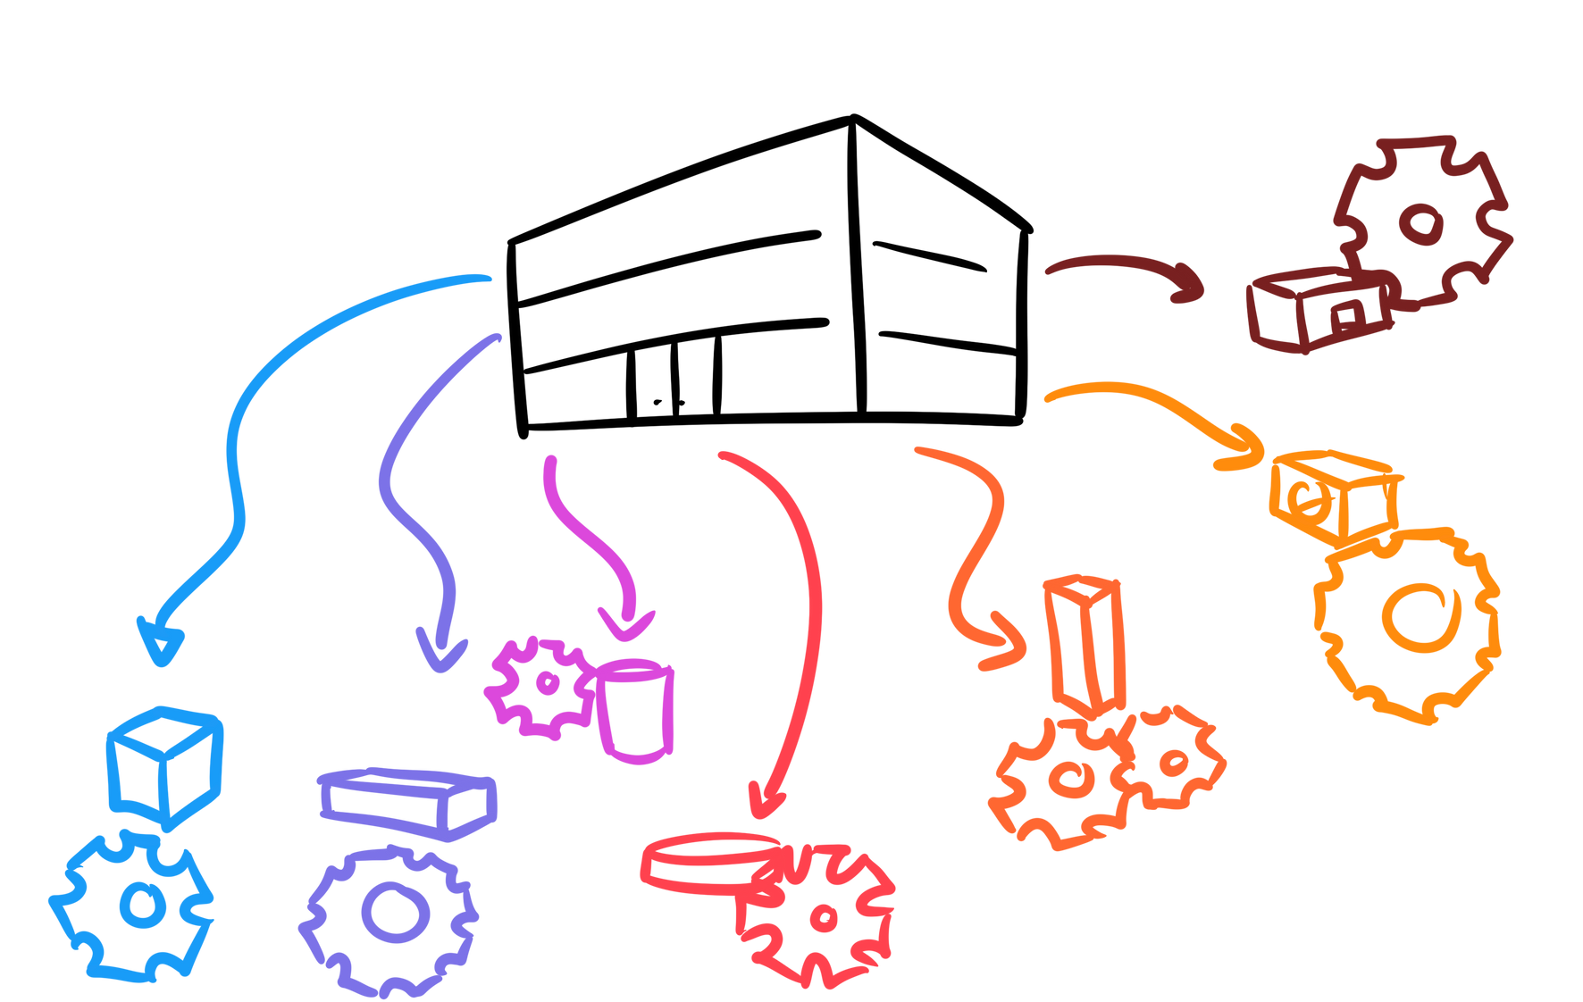
Byggorientert ombruk
BUILDING
INNOVATION
Notes:
‹#›

Slide 7
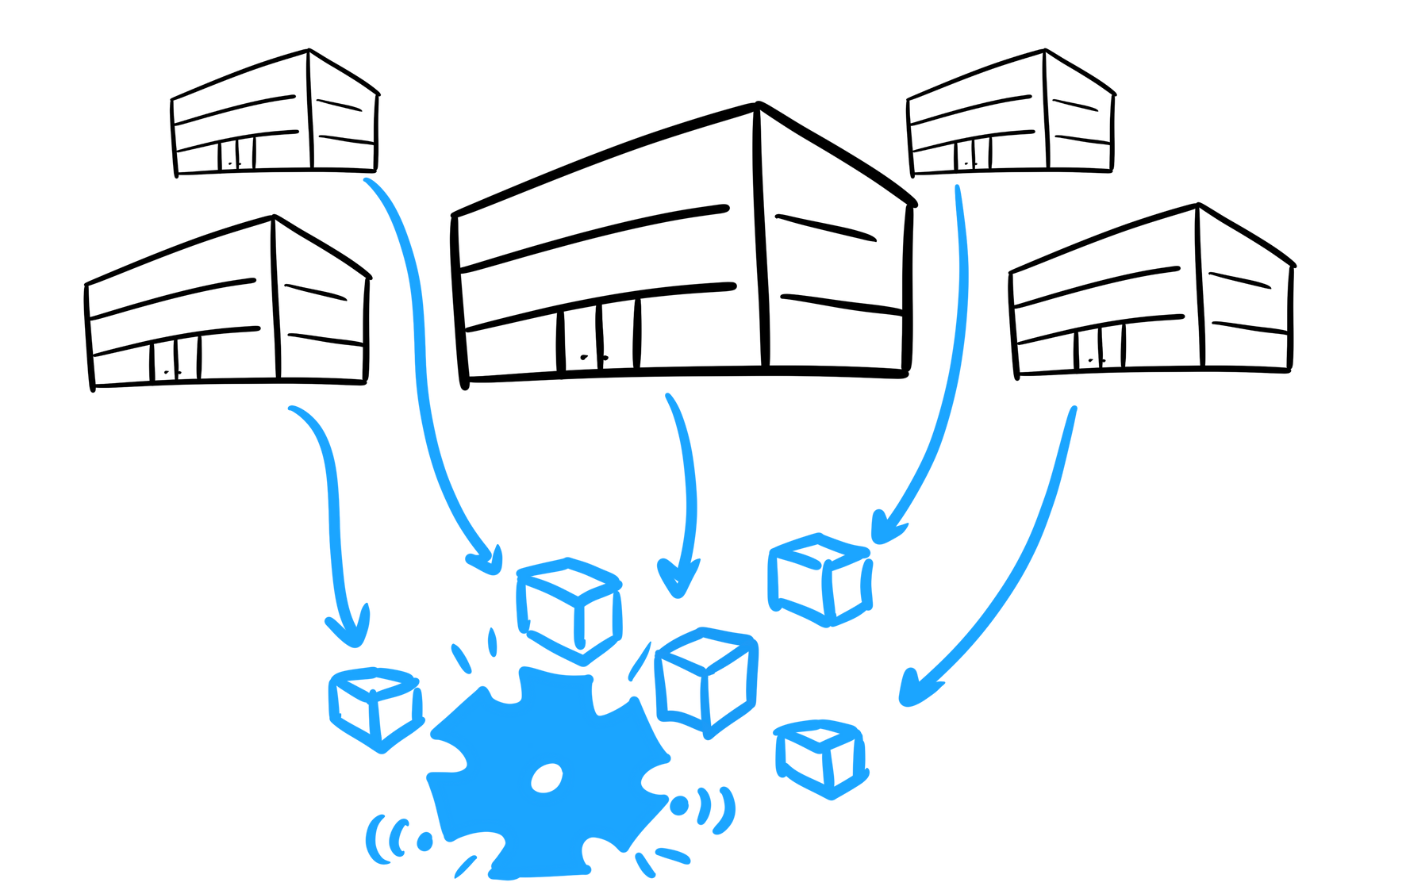
Produktorientert ombruk
BUILDING
INNOVATION
Notes:
‹#›

Slide 8



Industrialisering
Homogenitet
Repeterbarhet
Standardisering
BUILDING
Dataflyt
INNOVATION
Notes:
‹#›

Slide 9


Ombruk (og ansvar for varen)
Samme bygg
Samme org. nr.
Annet org. nr.
BUILDING
INNOVATION
Notes:
‹#›

Slide 10


Logistikk og økonomi må løses
Fysisk ytelse
Klima&miljø
Logistikk&økonomi
BUILDING
INNOVATION
Notes:
‹#›

Slide 11

If you love it,
let it go

Slide 12



Lineær verdikjede
Produsent
Grossist
Avfall
BUILDING
INNOVATION
Produsent
Grossist
Avfall
Notes:
‹#›

Slide 13

Sirkulær vareflyt
Produsent
Grossist
Donorbygg
Avfall
Ombrukslager
BUILDING
INNOVATION
Produsent
Grossist
Mottakerbygg
Avfall
Notes:
‹#›

Slide 14
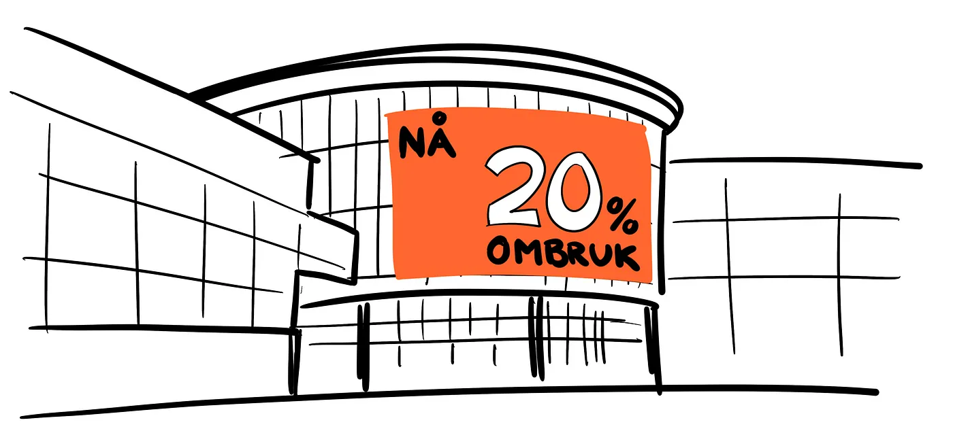
Enklest for alle om handelen gjorde jobben
Notes:
‹#›

Slide 15
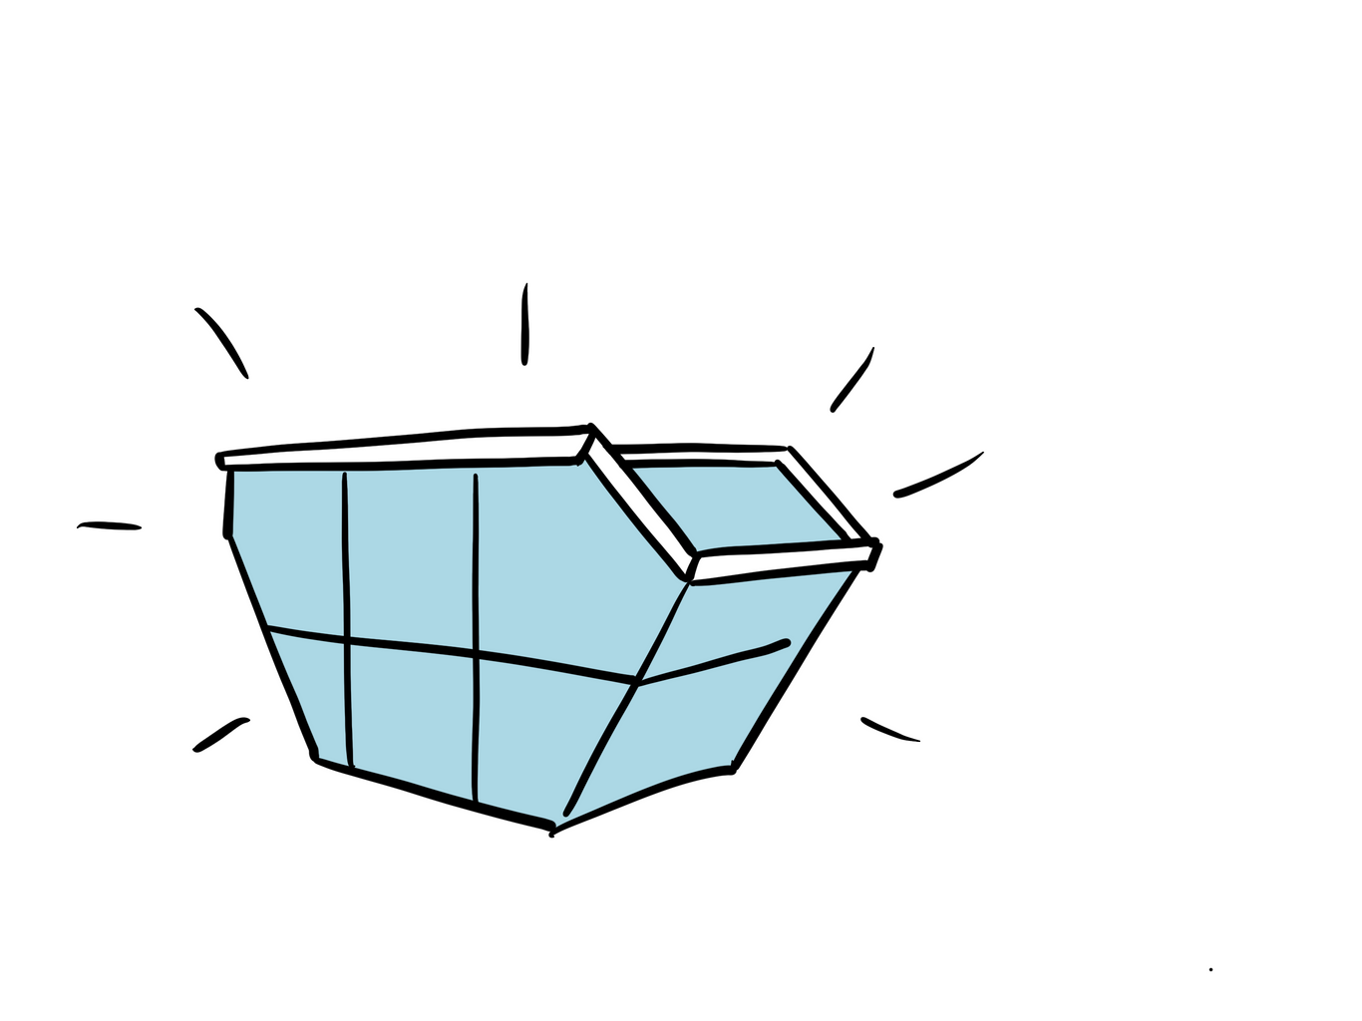
Avfallbransjen er gode på logistikk - men tonn styrer enda
Avfallsreduksjon
Ombruk
Produktspesifikasjon
Materialgjenvinning
Tonn
Energi-
gjenvinning
Tonn
Deponi
Tonn
Notes:
‹#›

Slide 16

Dataflyt til kjøper/bruker for markedsdynamikk
Produsent
Grossist
Donorbygg
Avfall
Ombrukslager
Entreprenør
BUILDING
INNOVATION
Produsent
Grossist
Mottakerbygg
Avfall
Notes:
‹#›

Slide 17






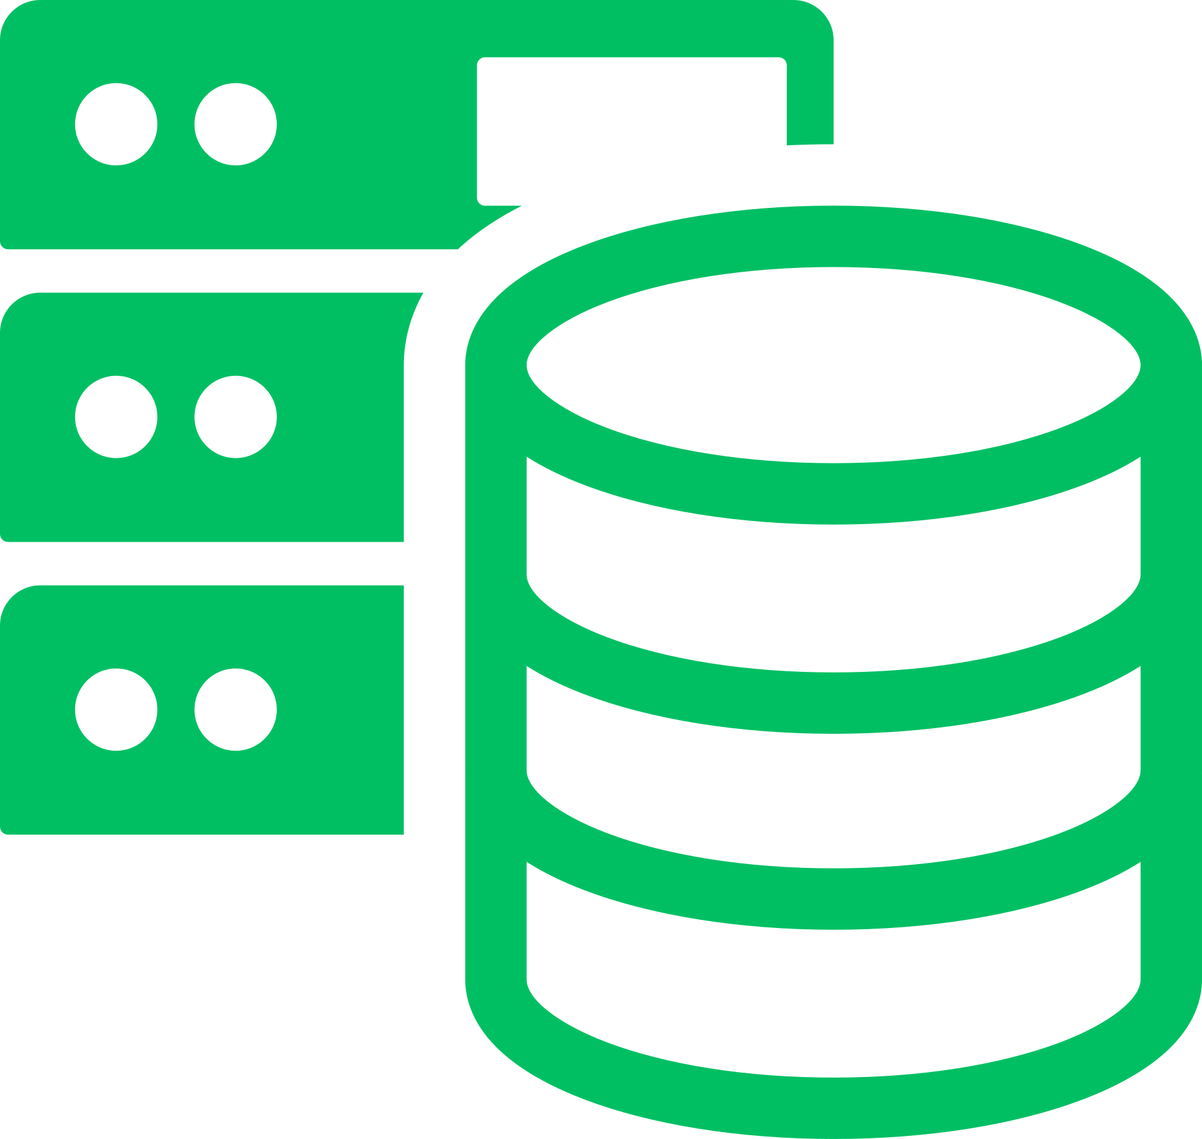

Hold dere fast. Det koster i preindustrialiseringen
Produsent
Grossist
Donorbygg
Avfall
Kartlegge, demontere
Tranportere ut
Reparere, oppgradere
vaske, sertifisere,
digitalisere,
Ombrukslager
Kjøpe, hente, remontere
BUILDING
INNOVATION
Produsent
Grossist
Mottakerbygg
Avfall
Notes:
‹#›

Slide 18
Hva har skjedd i regionen
BUILDING
INNOVATION

Slide 19
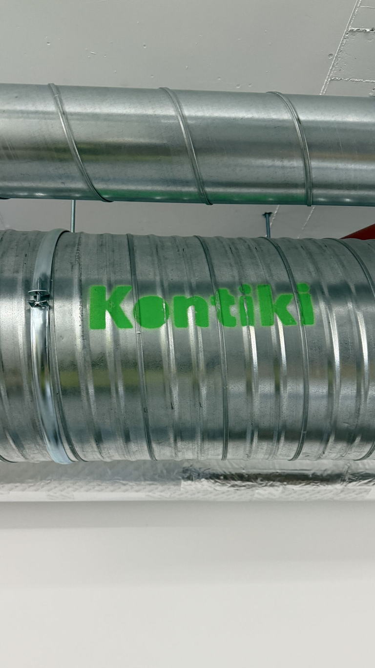
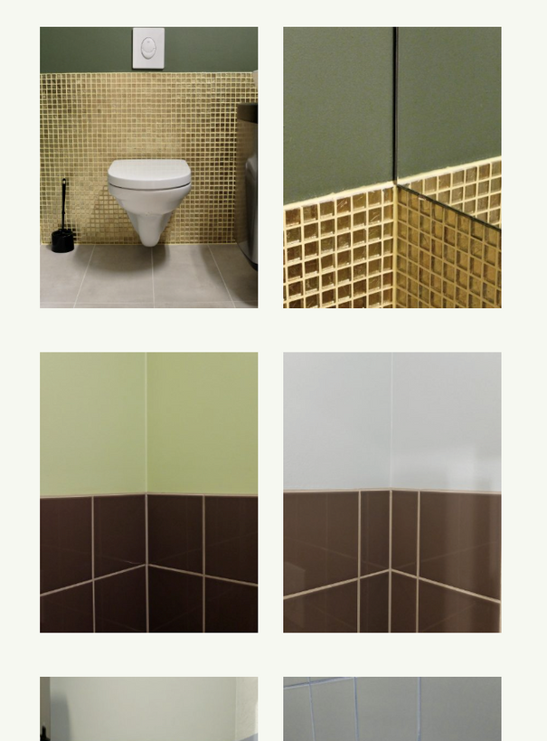
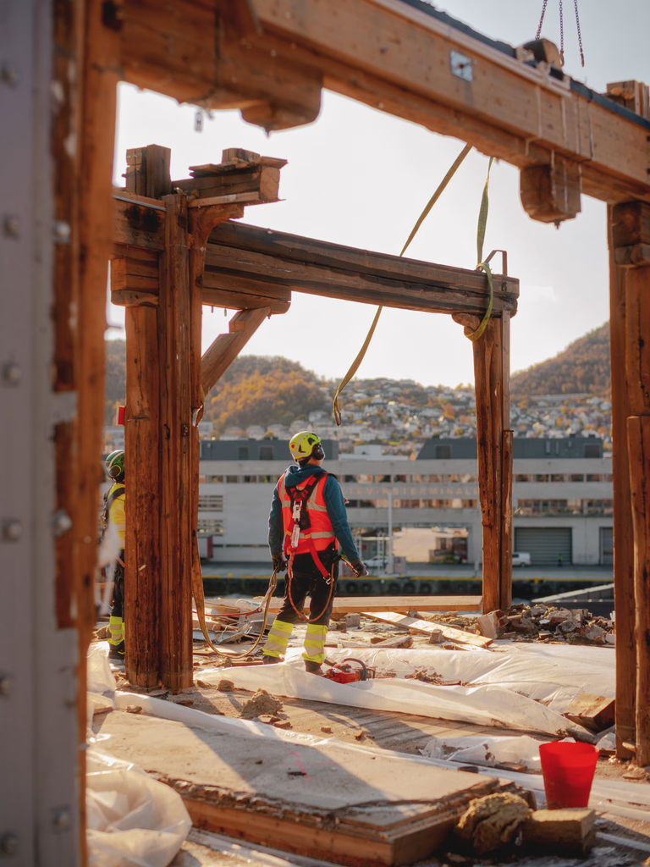
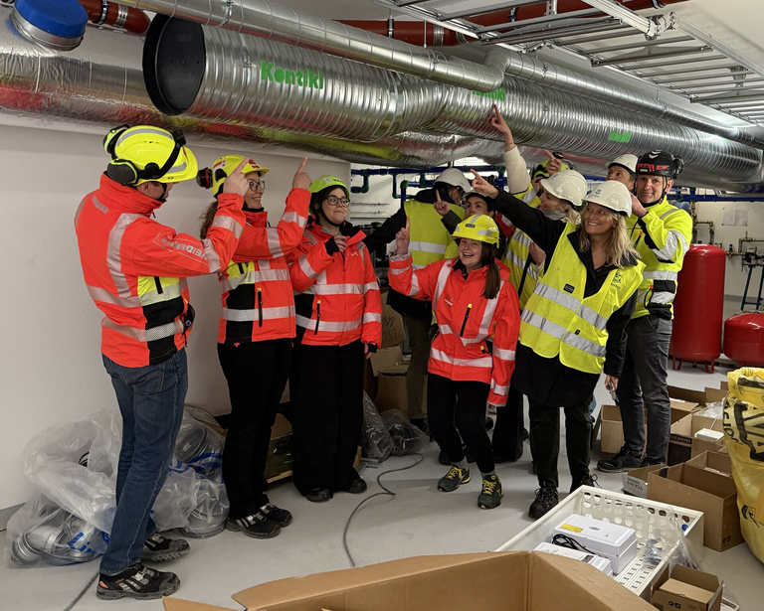
Noen nevnt - finnes veldig mange flere gode prosjekt
BUILDING
INNOVATION
Fenderen (Veidekke, Aog, GC Rieber Eiendom ++)
Markveien (DNB Næringseiendom, Asplan Viak+)
Nøstebukten (Obos, EDG, Lab ++
Notes:
‹#›

Slide 20
Prosjekt og løsninger fra vår klynge
Kontiki - Ombruksverdikjede for ventilasjonskanaler via grossist
Pantheon - Ombruk av betongelementer
Betong-lego - Oppsirkulering av betong til nye betongelementer
Donorbyggene™️ - Oversikt over donorbygg i din region
Forretningsmodeller for produktorientert urban mining
Ulike strandede initiativ for ombrukshaller - mer om det siden.
BUILDING
INNOVATION
Notes:
‹#›

Slide 21
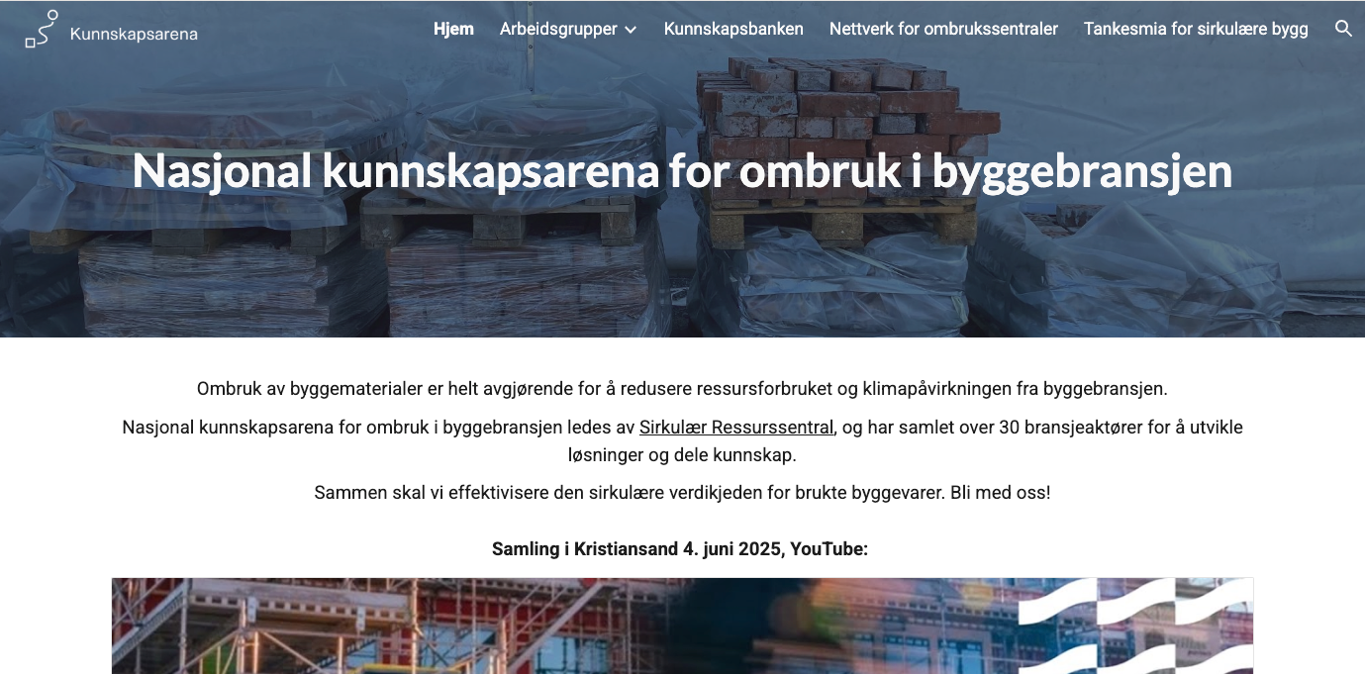
Verd å nevne
BUILDING
INNOVATION
Notes:
‹#›

Slide 22
Hanne Wetland
hanne@buildinginnovation.no

